Slide 1
代码之美
by 飞泽

Slide 2
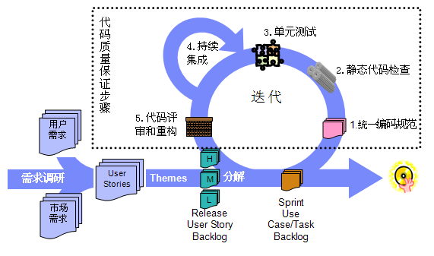
敏捷开发中的 Java 代码质量保证步骤

Slide 3
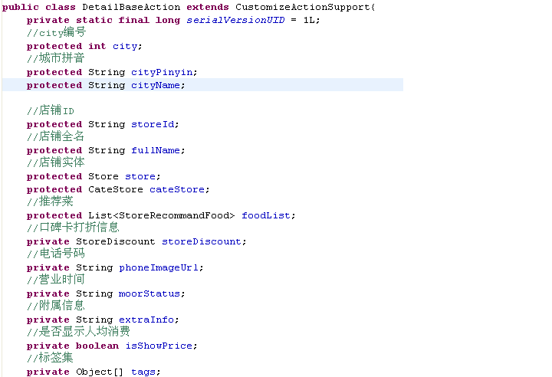
店铺Detail代码设计 <变量声明1>

Slide 4
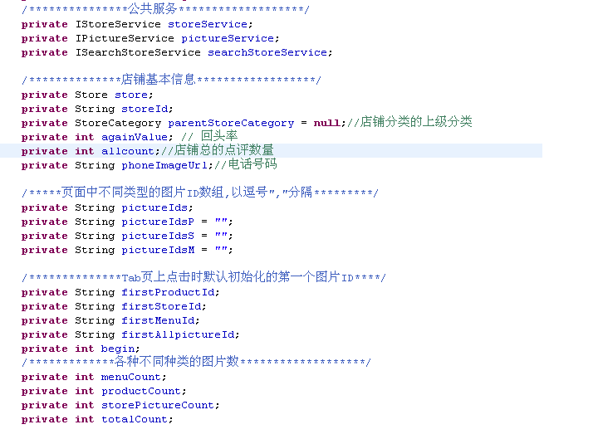
图片中心Detail代码设计 <变量声明2>

Slide 5
Setting和Getting方法的注意点
1、仅对页面需要的字段信息和Spring初始化服务信息的字段做Set和Get，在通过eclipse生成的方法中去掉不必要的Set或Get方法
2、最好把这些属性的set和get方法放到类的最后，通过在Insert Point中选择last member自动控制，让代码看起来简洁美观

Slide 6
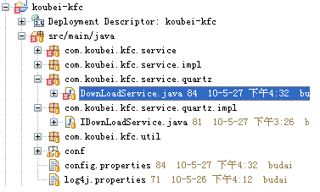
KFC项目

Slide 7
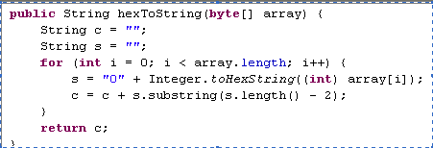
这些判断转换可以移到工具类中（优化）

Slide 8
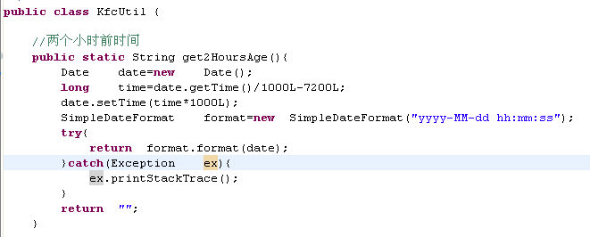
工具类的优化

Slide 9
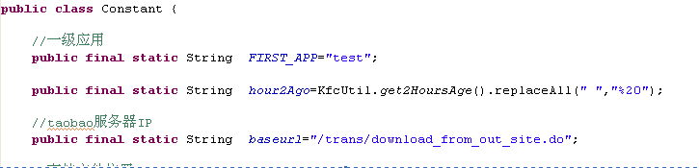
常量类

Slide 10
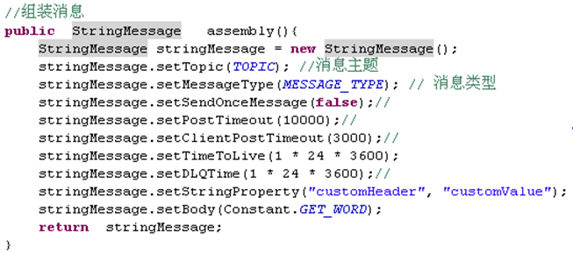
消息的组装类

Slide 11
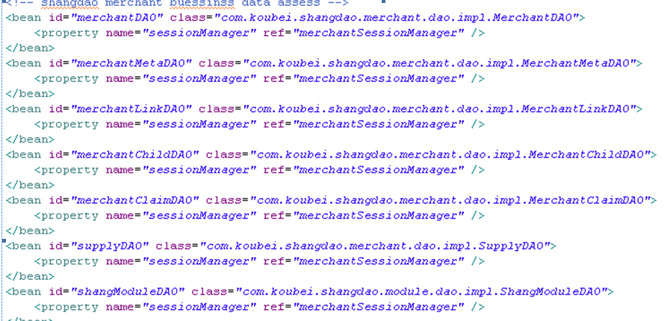
商道项目

Slide 12
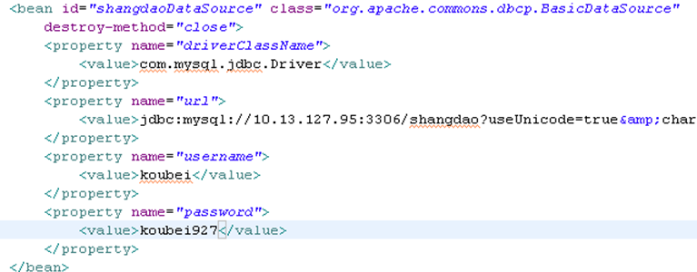
商道数据源的配置文件

Slide 13

开源项目SpringSide

Slide 14
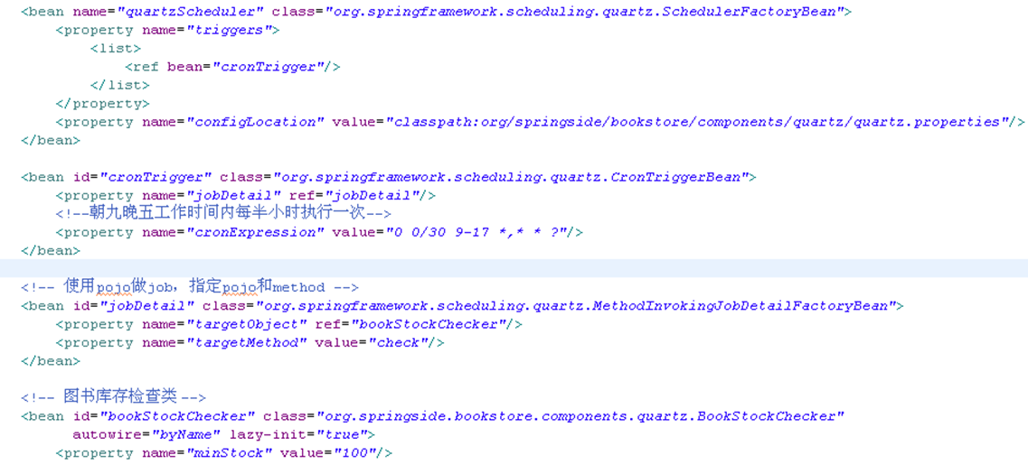
定时器的配置

Slide 15
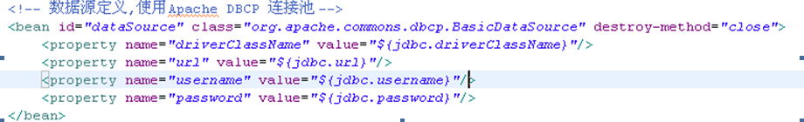
数据源

Slide 16
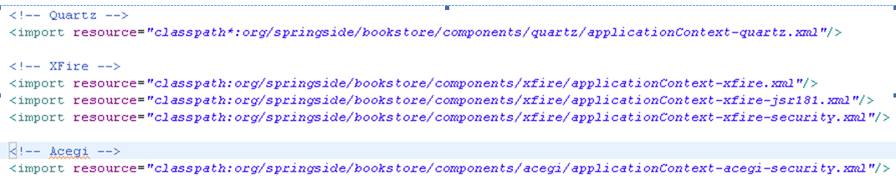
可插拔的组件配置

Slide 17
谢谢
OVER了

